Slide 1

复变函数与积分变换
——第四讲
贵州大学计算机科学与技术学
潘平
电话：13078569531
邮箱：panping_17@163.com
贵州大学计算机科学与技术学院潘平

Slide 2
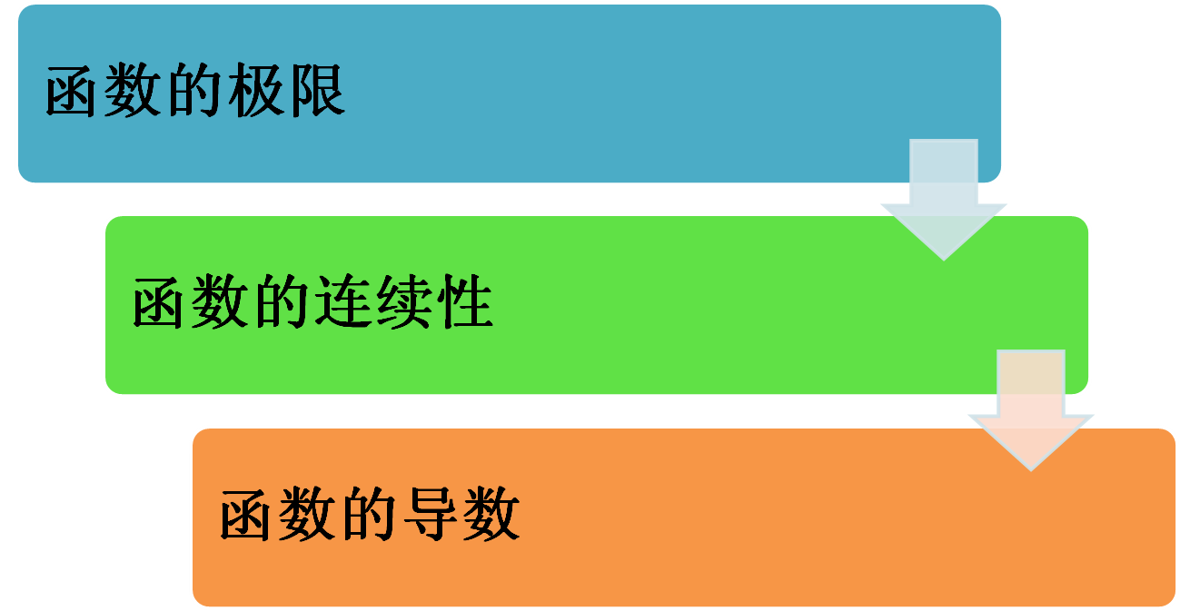
目 录
贵州大学计算机科学与技术学院潘平

Slide 3









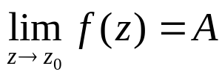


函数的极限
复变函数极限的定义在叙述形式上与一元实函数的极限一致
定义：
设函数 定义在 的去心邻域 内。如果有一确定的数A存在，对于任意给定的 ，相应地必有一正数 ，使得当 时，有
则称A为 当 趋于 时的极限，记为：
或记为当 时，
贵州大学计算机科学与技术学院潘平

Slide 4















即可理解为：
当变点 进入 的充分小去心邻域时，它们的像点 就落入A给定的一个 邻域内
由于复变函数极限的定义与数学分析的极限定义相似，因此可以得到如下结论：
（1）若极限存在，必然唯一；
（2）若 沿点集E在点 有极限，则其和、差、积和商极限值沿点集E在点 仍然有极限，并且其极限值等于 在点 的极限值的和、差、积和商
贵州大学计算机科学与技术学院潘平

Slide 5




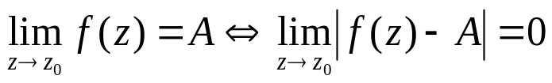



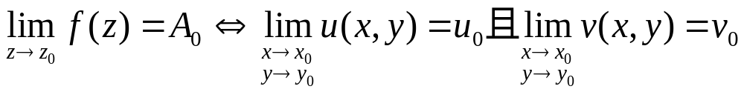
注意：
极限 与 趋于 的方式无关。通俗地讲，就是指在E上， 要沿着从四面八方通向 的任何路径趋于
对比高等数学中的一元实变函数 的极限要求，显然苛刻得多，这正是复变分析与实变分析不同的根源
基本性质：
根据定义 ，不难得到
这是求解复变函数极限值的最根本、本源方法
（1）
（2）设复变函数
则
贵州大学计算机科学与技术学院潘平

Slide 6


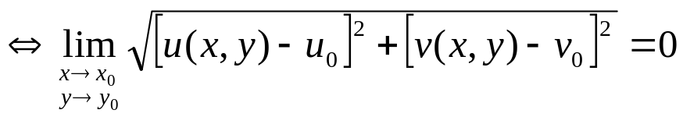
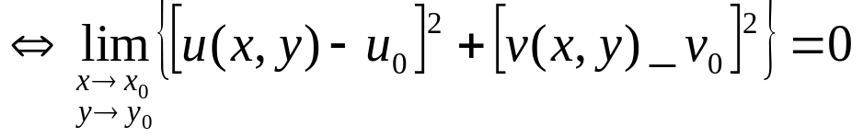
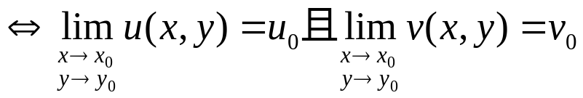


证明：
设
由（1）知
表明：
对于求解复变函数 的极限问题可转化为求解两个二元函数 和 的极限问题
贵州大学计算机科学与技术学院潘平

Slide 7

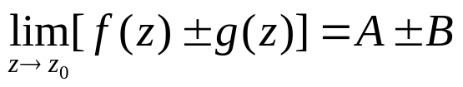
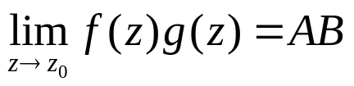
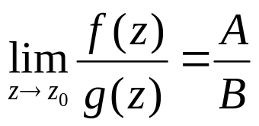

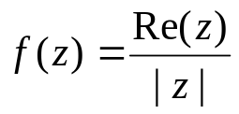
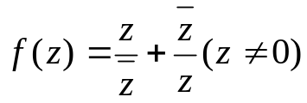


（3）若
则
i：
ii：
iii：
例：
证明函数：（1） ；（2） 当 时，
的极限不存。
贵州大学计算机科学与技术学院潘平

Slide 8

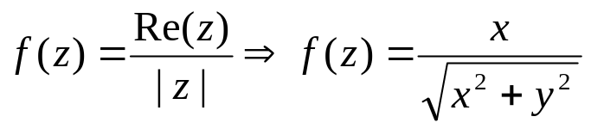
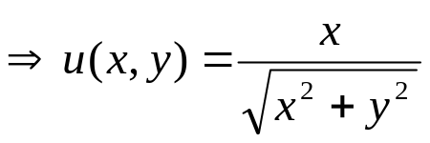


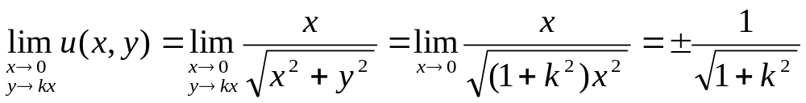
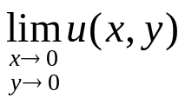
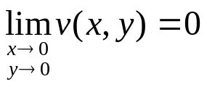

证明：（1）令
则
让z沿直线 趋于零，则有
因此极限 不存在，虽然 ，但由性质（2）可知
不存在
贵州大学计算机科学与技术学院潘平

Slide 9




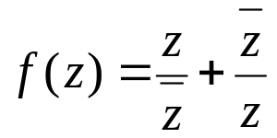
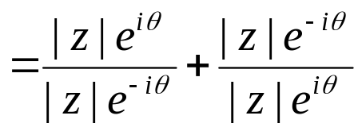








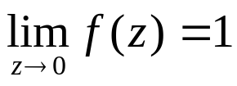
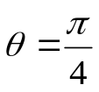

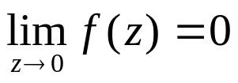

（2）令
则
有
当 时，即z沿正实轴趋于零时，
当 时，即z沿第一象限的分角线趋于零时，
由于z以不同的方式（或路径）趋于零时， 不趋于同一个值，因此极限不存在。
贵州大学计算机科学与技术学院潘平

Slide 10
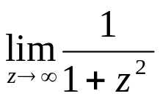
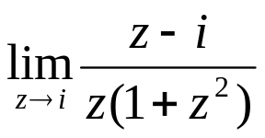
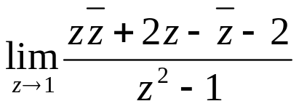
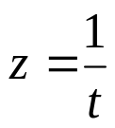

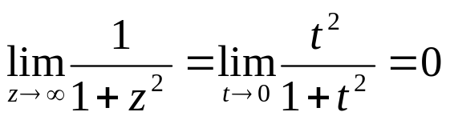
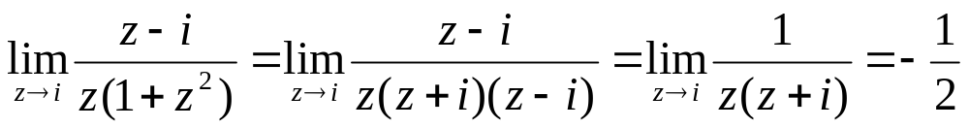
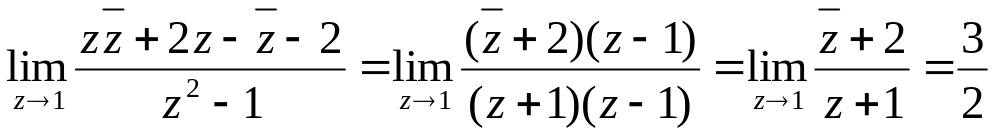
例：求下列复变函数的极限。
（1）
（2）
（3）
解：（1）令
则当 时，有：
（2）
（3）
须要注意的是：如果一个复数是实数，则其共轭复数就是这个实数
贵州大学计算机科学与技术学院潘平

Slide 11













函数的连续性
定义：
设函数 在点 的某个邻域内有定义，若 ，则称 在点 连续， 称为它的连续点。
如果 在区域D（或曲线C）的每一点都连续，则称它在D（或C）连续。
由于复变函数连续的定义与高等数学中的一元实函数连续的定义相似，因此我们可以得到如下的性质
性质：
（1）若 沿点集E在 点连续，则其和、差、积和商沿点集E在 点连续
（2）若函数 沿点集E在 点连续，且 ，函数 沿点集D于点 连续，则复合函数 沿E于 点连续。
（3）函数 在 处连续的充要条件是：
和 在 处连续
贵州大学计算机科学与技术学院潘平

Slide 12







例：函数 在复平面内除原点外处处连续。
因为
除原点外处处连续
处处连续
由此有：
幂函数
和复常数z在整个复平面处处连续
（4）对于在同一个区域内连续的两个函数，则其和、差、积和商仍然在该区域内连续；连续函数的复合函数仍然是连续的
由此可得：对于复多项式函数
在整个复平面连续，同样两个多项式的商为有理分式时，它在除去分母为零的点连续。
（5）若函数 在有界闭域 上处处连续，则 在 上也处处连续。
贵州大学计算机科学与技术学院潘平

Slide 13
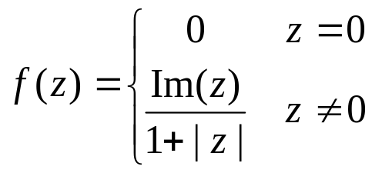
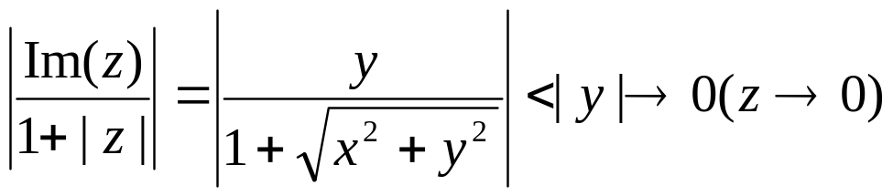
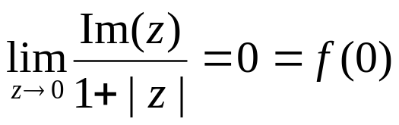
例：设函数
问函数 在原点是否连续。
解：由于
因此
所以函数 在原点连续。
贵州大学计算机科学与技术学院潘平

Slide 14






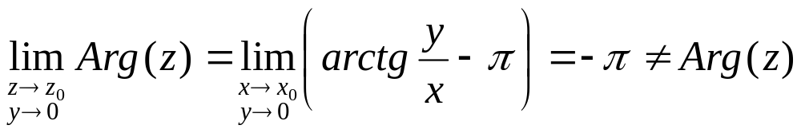
例：证明 在原点及负实轴上不连续
证明：当
时
无意义，故不连续；
当 为负实轴上的点时，有：
但当z从下半平面趋于 时，
即：
因此， 在负实轴上不连续。
贵州大学计算机科学与技术学院潘平

Slide 15





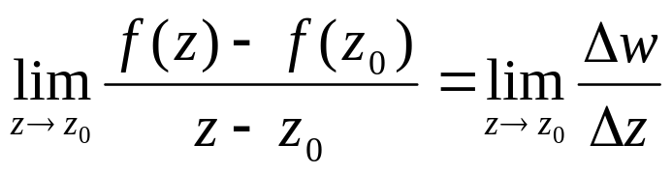

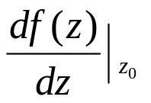

函数的导数
定义：
设 在 点的某个邻域 内有定义，且 ，其中
，若极限
存在，则称 在 点可导，其极限值称为 在 点的导数，记为：
或
否则称 在点 的不可导或导数不存在。
贵州大学计算机科学与技术学院潘平

Slide 16
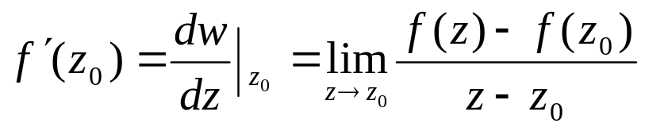
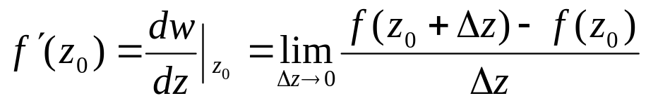



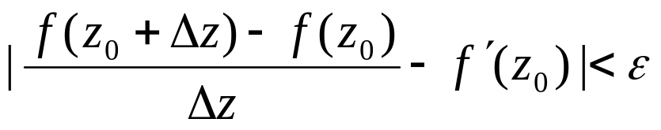


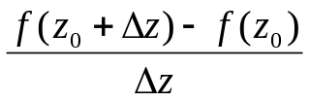
于是有：
或
即是说，对于任意给定的 ，存在一个 ，使得当 时，有：
应该强调
定义中的 的方式是任意的，定义极限值存在的要求与 的方式无关。即当 在区域D内以任意的方式趋于 时，比值
都趋于同一个数，与一元实函数的导数不同，对于一元实函数的导数只要求左右两个方向趋于一点即可。
贵州大学计算机科学与技术学院潘平

Slide 17

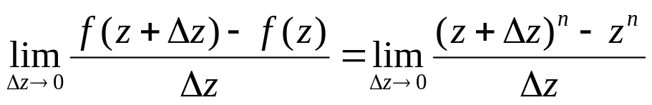
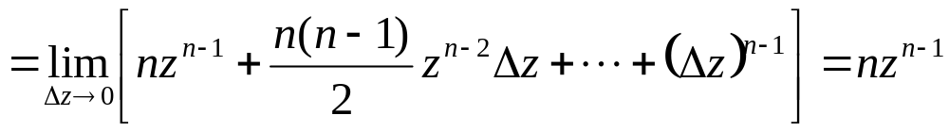
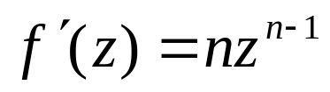

例：求函数
的导数
解：由于
所以：
例：问
是否可导？
解：由定义可知
贵州大学计算机科学与技术学院潘平

Slide 18
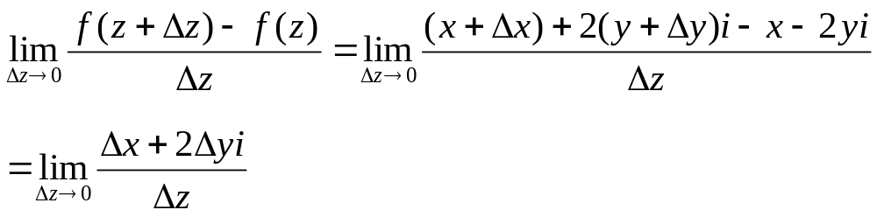


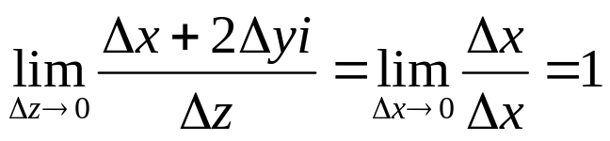


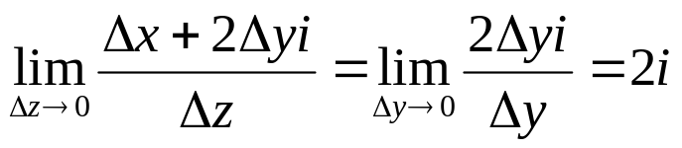
设 沿着平行于X轴的直线趋于Z（如图），因而 ，这时极限
设 沿着平行于y轴的直线趋于Z（如图），因而 ，这时极限
可见，沿两条不同路径的极限不等，所以导数不存在。
贵州大学计算机科学与技术学院潘平

Slide 19




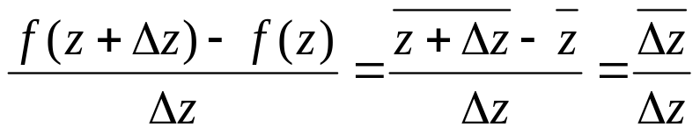

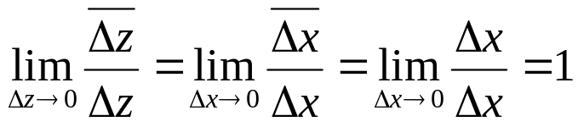
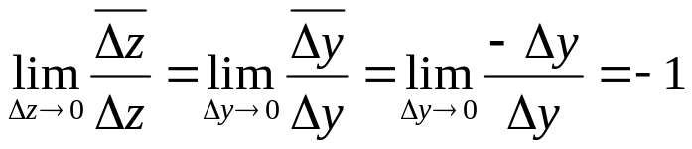
例：试证明
在整个复平面上处处不可导
证明：由于
二元实函数
在整个平面上处处连续
但注意到：
即z沿实轴趋于零时，
即z沿虚轴趋于零时，
贵州大学计算机科学与技术学院潘平

Slide 20





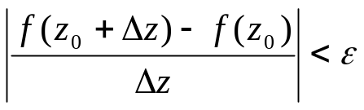
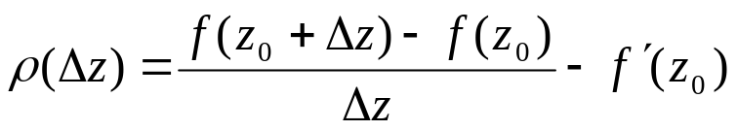


可导与连续
设函数 在 点可导，则对于任意给定的 ，存在一个 ，使得当 时，有：
令
则
由此可得
所以
如果函数在某个点是可导的，则它在该点一定是连续。
但函数的连续性不能保证其可导性
贵州大学计算机科学与技术学院潘平

Slide 21







求导法则
由于复变函数中的导数的定义与一元实函数中的导数的定义在形式上完全相同，而且复变函数中的极限运算法则与实函数相同，因而实函数中的求导法则均可推广到复变函数中，而且证明方法也相同。
设函数 在区域D内处处可导，则称它们为在D内可导。则它们的和、差、积、商在D内也可导，并且有：
（1）
（2）
且当 为复数C时，有：
（3）在D内除去 的点，有：
贵州大学计算机科学与技术学院潘平

Slide 22







特别地，当 时，
（4）
（5）若 和 是两个互为反函数的单值函数，且 ，则
贵州大学计算机科学与技术学院潘平

Slide 23







微分的概念
和导数的情形一样，复变函数微分的概念，在形式上与一元实函数的微分概念一样
设 在 可导，则由 可知：
由于
因此 是 的高阶无穷小量，而 是函数 的改变量 的线性部分
定义：
若函数 在 的某个邻域内有定义，且对该邻域内的任意点
，其函数的改变量可以表示成：
的形式。
贵州大学计算机科学与技术学院潘平

Slide 24









其中：A是不依赖于 的复常数， 是比 更高阶的无穷小量，则称函数
在点 可微， 的线性部分 称为 在点 的微分，记为：
特别地，当 时
于是：
即：
可见，复变函数在 点可导与在 点可微等价
贵州大学计算机科学与技术学院潘平

Slide 25




但必须注意：可微是指一条曲线能被分割为很多无穷小小片段，并且没有断点，可导是指不仅可微还是光滑
可微不一定可导，可导一定可微
例：下列函数在何处求导？并求其导数
(1)
n为正整数
(2)
(3)
(4)
贵州大学计算机科学与技术学院潘平

Slide 26








解：
（1）因为n为正整数，所以f(z)在整个z平面上可导。
（2）因为f(z)为有理函数，所以f(z)在
处不可导。从而f(z)除
外可导
（3）f(z)除 外处处可导，且
（4）因为
所以f(z)除z=0外处处可导，且
贵州大学计算机科学与技术学院潘平

Slide 27
谢谢！
贵州大学计算机科学与技术学院潘平

